Slide 1



Национальный проект
«Производительность труда»
Бобрышев Игорь Валерьевич
Начальник управления по координации и реализации национальных проектов АУ Технопарк высоких технологий
производительность.рф

Slide 2

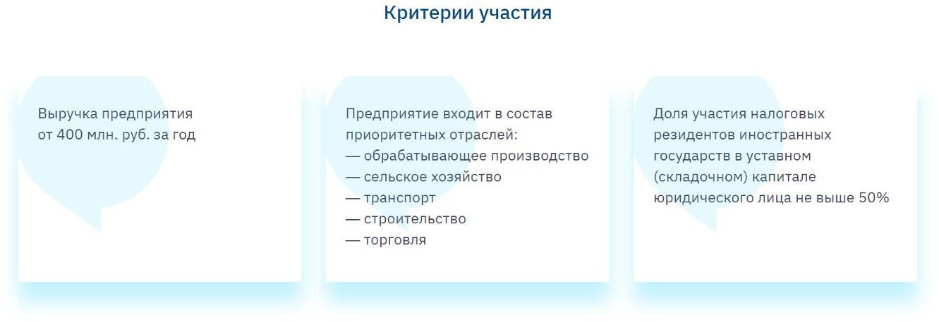
НАЦИОНАЛЬНЫЙ ПРОЕКТ
«ПРОИЗВОДИТЕЛЬНОСТЬ ТРУДА»
Цели: Обеспечить к 2024 году темпы роста производительности труда на средних и крупных
предприятиях базовых несырьевых отраслей экономики не
ниже 5% в год
производителость.рф
2

Slide 3
Зачем запускать проект повышения производительности труда?
Доходы
Затраты
Срок протекания процессов Удельная себестоимость Затратные инвестиции Запасы
Свободный денежный поток (ССДП)
Производительность
труда
Портфель заказов Выручка
Минимум
30%
за 2-3 года
Повышение доли на международных рынках
Новые продукты для российского и международных рынков
Снижение себестоимости продукции и сроков протекания процессов
производительность.рф
3

Slide 4

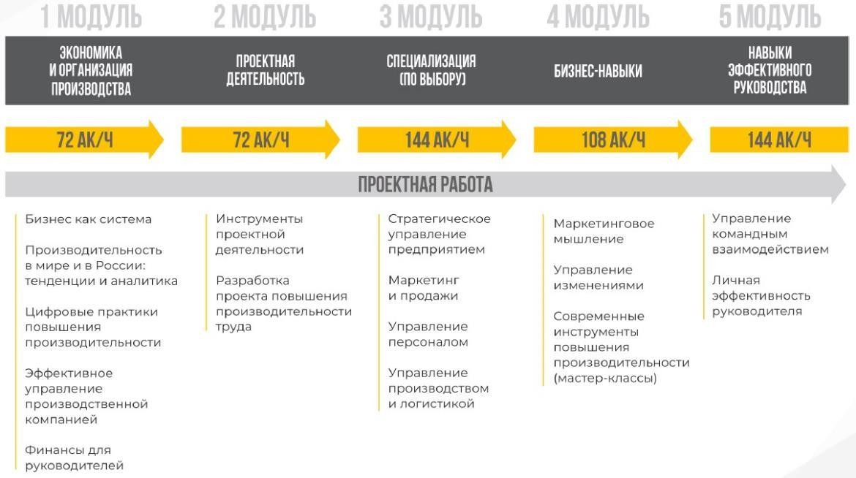



НАЦИОНАЛЬНЫЙ ПРОЕКТ
«ПРОИЗВОДИТЕЛЬНОСТЬ ТРУДА».
Меры поддержки.
Обучение по программе «Лидеры производительности»
Обучение по программе «Акселератор экспортного роста»
Модуль 1.
Подготовка
предприятий к выходу на экспорт
Модуль 2.
Формирование
условий экспортной сделки
Модуль 3.
Заключение
внешнеторгового контракта
производительность.рф
4

Slide 5





















Основные направления повышения производительности труда в рамках проекта
ТИПИЧНЫЙ ПРОЦЕСС ПРОИЗВОДСТВА ИЗДЕЛИЯ
Т₁ Т₂ Т₃ Т₄ Т₅
Т₆
Т₇
ВПП
СКЛАД
ГОТОВОЙ
ПРОДУКЦИИ
СКЛАД СЫРЬЯ
нзп нзп нзп
нзп
Что мы делаем в рамках проекта:
Снижаем время протекания
Повышаем загрузку оборудования до 85%
ВПП
процесса минимум в 2 раза
Сокращаем запасы не
менее чем на 50%
Снижаем дистанцию и время
транспортировки на 30%
Повышаем загрузку
персонала в среднем до 85%
Уменьшаем объем партий
не менее чем в 4 раза

Slide 6



Что проект даст сотрудникам?
Повысит качество рабочего места
Сделает работу более простой и эффективной, сократит время на одну операцию
Позволит получить новые навыки и признание за результаты

Slide 7
Результаты реализованных на предприятиях проектов / созданных потоков-образцов (торговля)
Показатель | Среднее значение
Сокращение времени протекания процессов по потоку- образцу | -31%
Сокращение запасов (незавершенного производства) или сокращение оборачиваемости запасов по потоку-образцу | -29%
Повышение выработки в потоке-образце | +22%
Результаты реализованных проектов предоставлены РЦК Самарской области

Slide 8
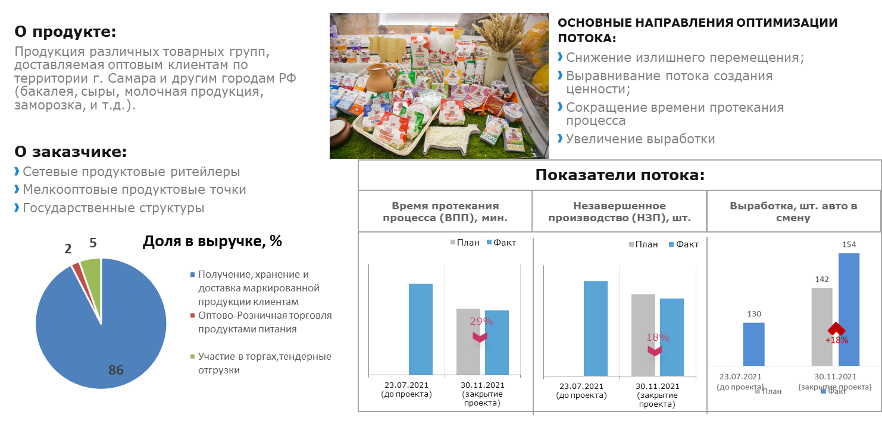
Результаты реализованных на предприятиях проектов / созданных потоков-образцов (торговля)
Проект «Получение, хранение и передача маркированной продукции клиентам»
Расчетный экономический эффект (по выручке) – 569 000 руб. в смену

Slide 9
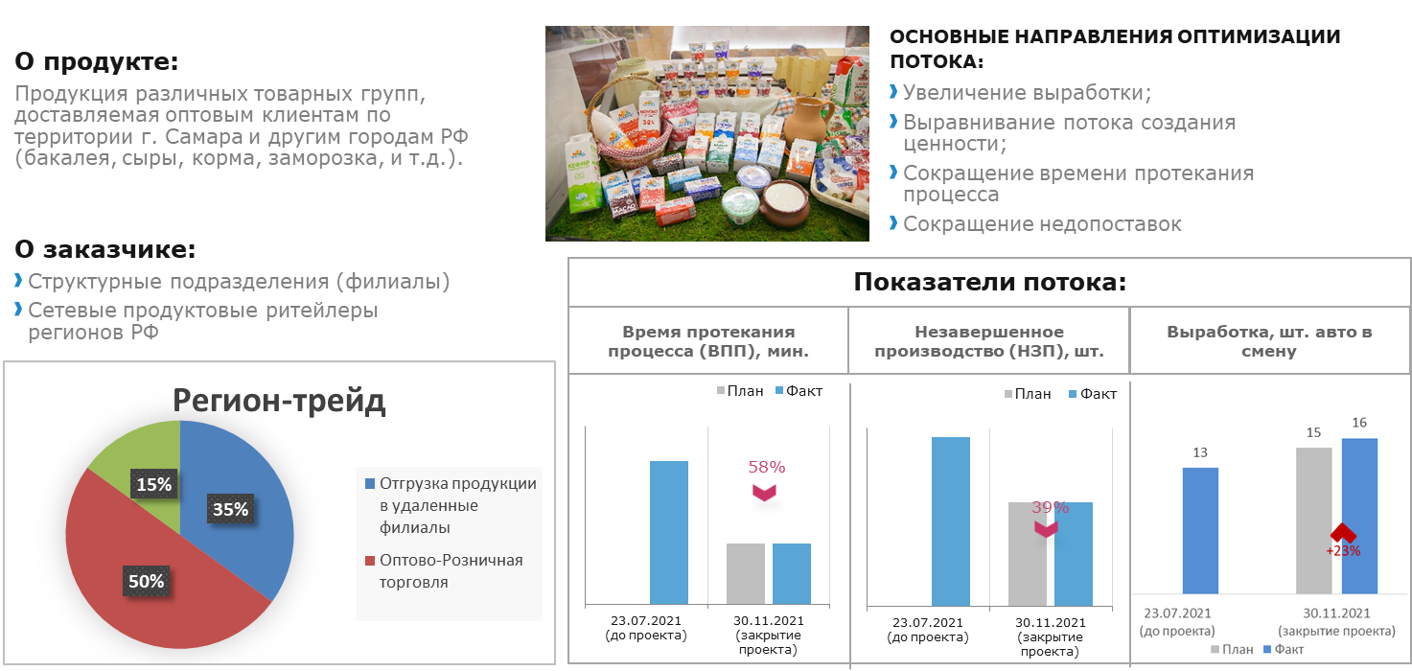
Результаты реализованных на предприятиях проектов / созданных потоков-образцов (торговля)
Проект «Доставка продукции в филиалы»
Расчетный экономический эффект (по выручке) – 2 138 250 руб. в смену

Slide 10
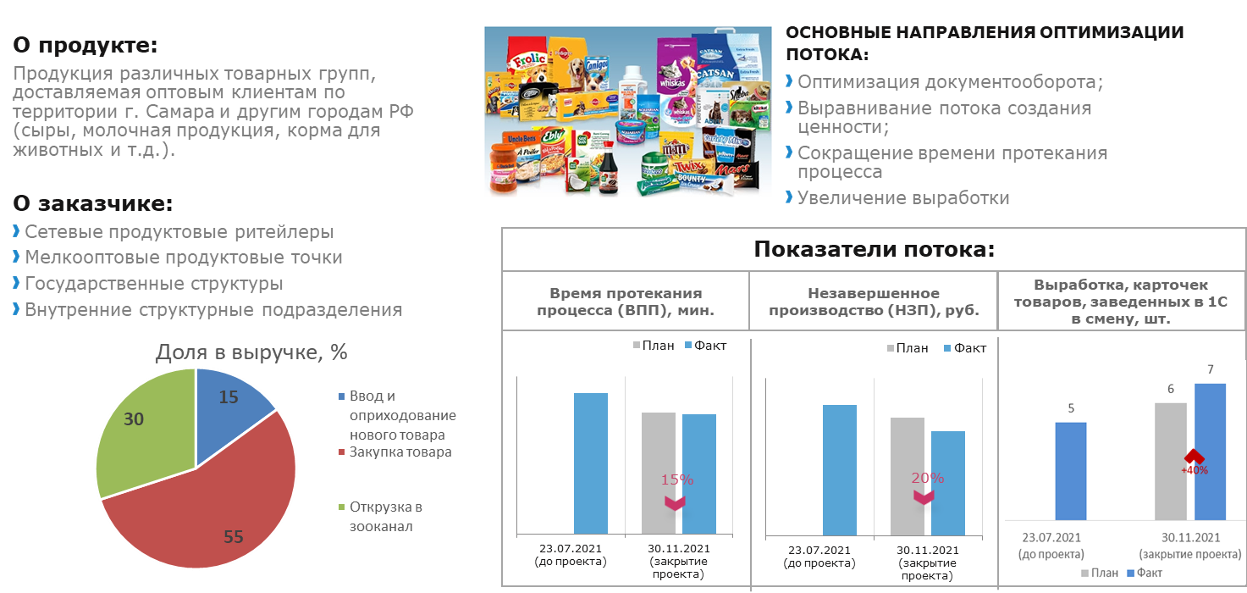
Результаты реализованных на предприятиях проектов / созданных потоков-образцов (торговля)
Проект «Ввод и оприходование нового товара»
Расчетный экономический эффект (по выручке) – 99 123,2 руб. в смену

Slide 11
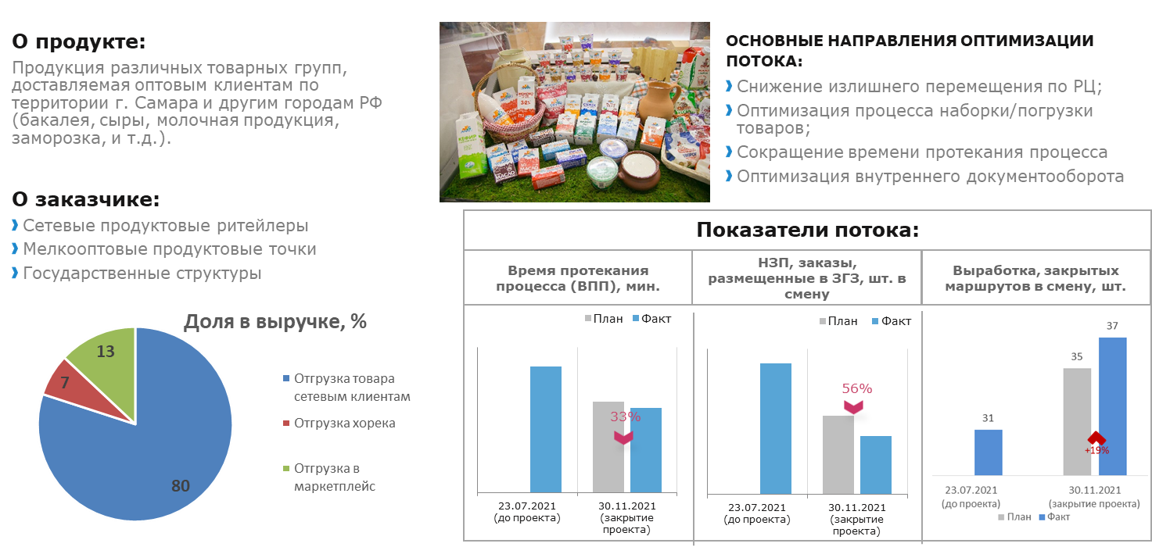
Результаты реализованных на предприятиях проектов / созданных потоков-образцов (торговля)
Проект «Отгрузка товаров клиентам»
Расчетный экономический эффект (по выручке) – 106 500 руб. в смену
11

Slide 12
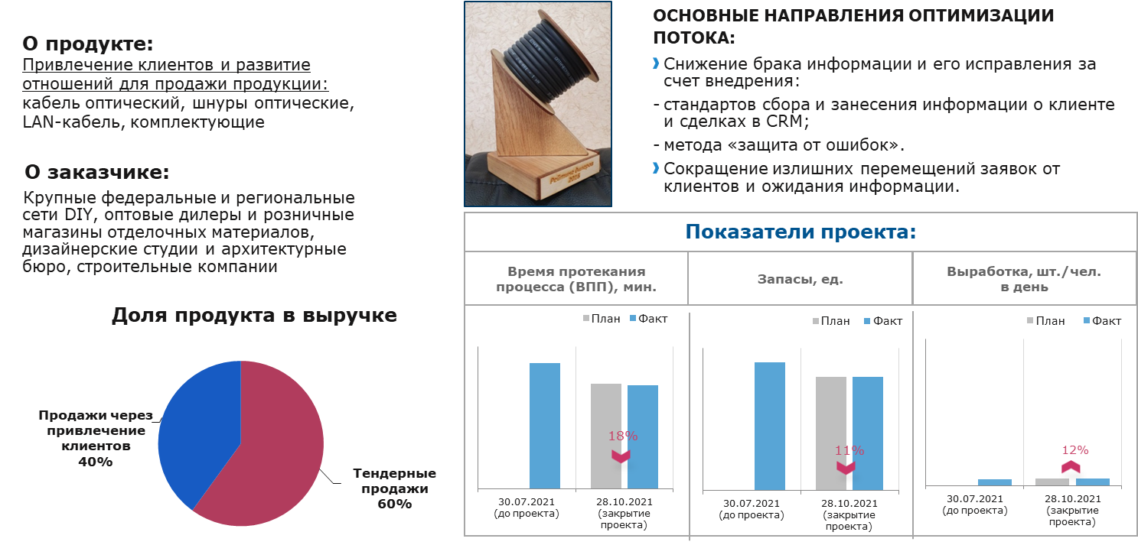
Результаты реализованных на предприятиях проектов / созданных потоков-образцов (торговля)
Проект «Оптимизация процесса привлечения клиентов и развития отношений»
Годовой экономический эффект – 6 422 000 руб.

Slide 13
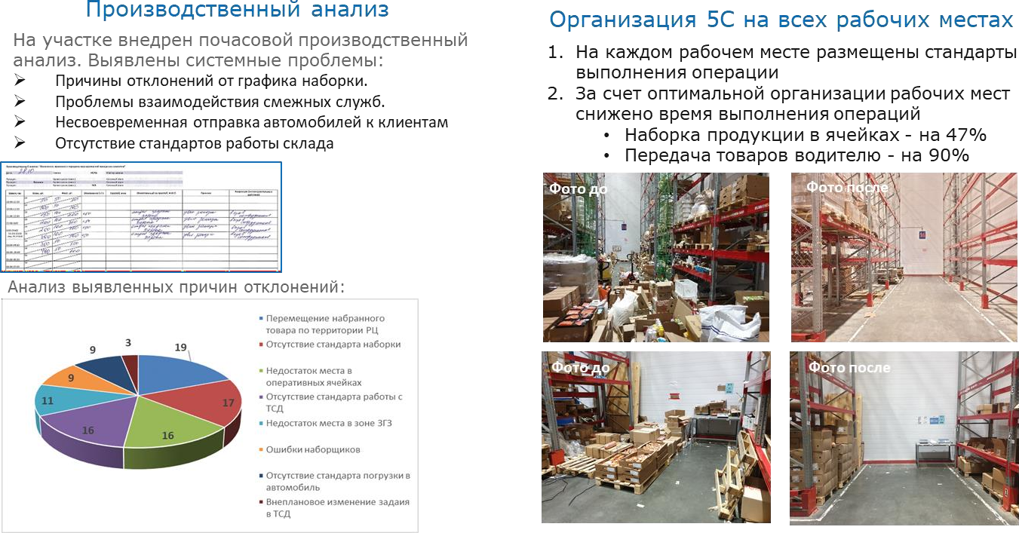
Реализованные решения в проектах повышения производительности труда

Slide 14
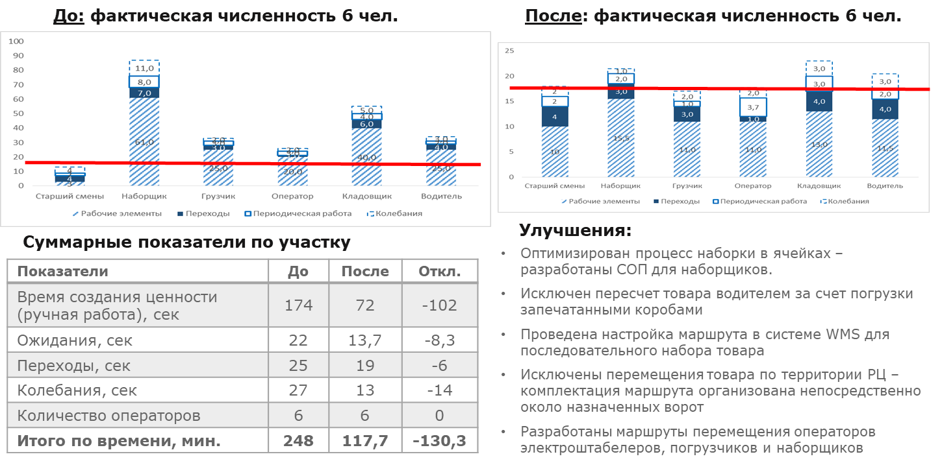
Реализованные решения в проектах повышения производительности труда
Стандартизированная работа

Slide 15
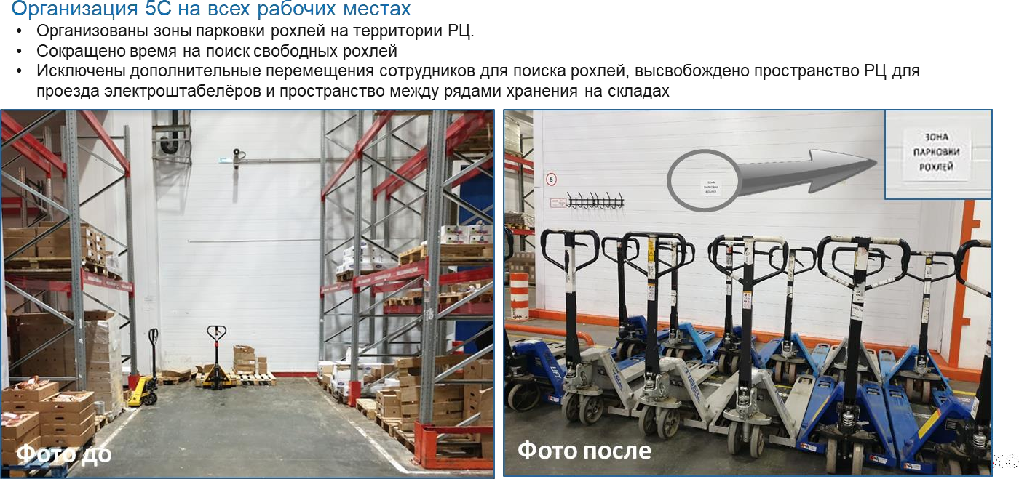
Реализованные решения в проектах повышения производительности труда

Slide 16
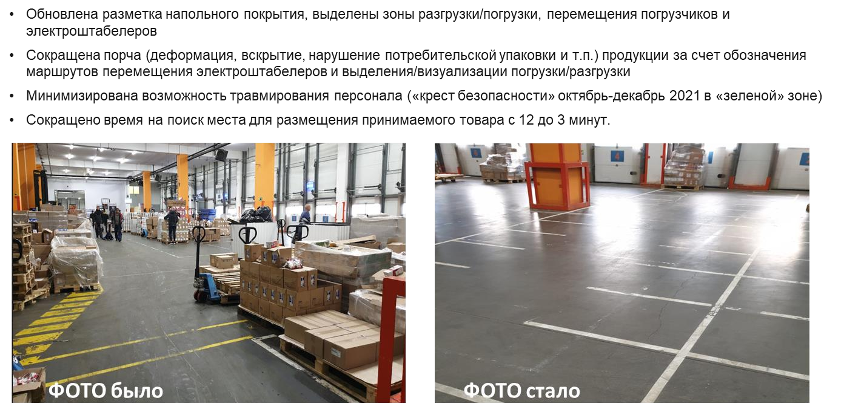
Реализованные решения в проектах повышения производительности труда
Организация 5С на рабочих местах

Slide 17
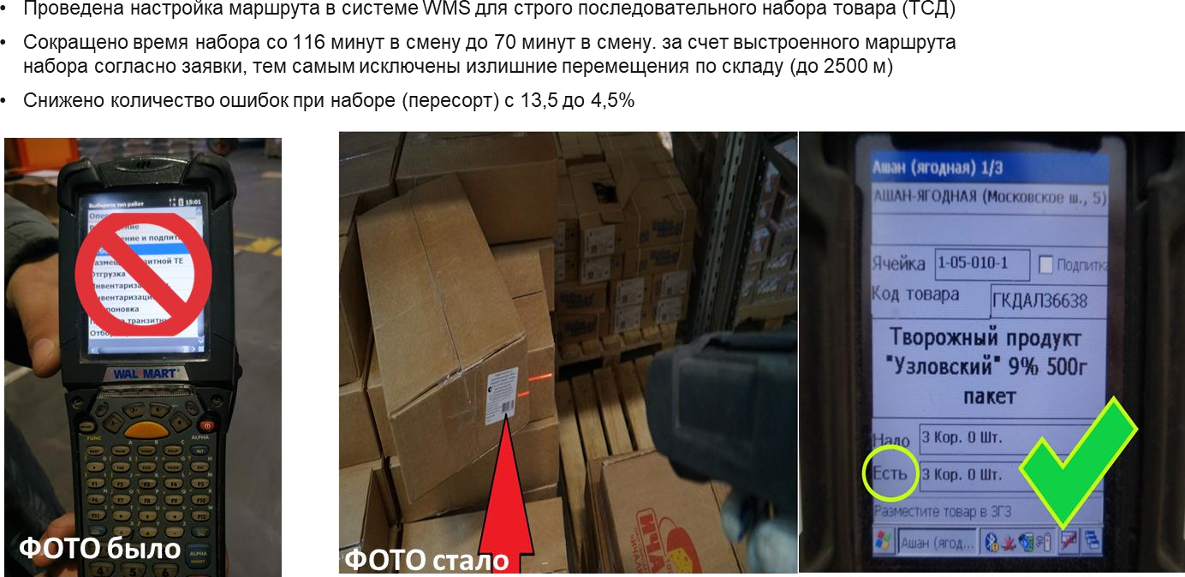
Реализованные решения в проектах повышения производительности труда
Сокращение внутренней логистики

Slide 18
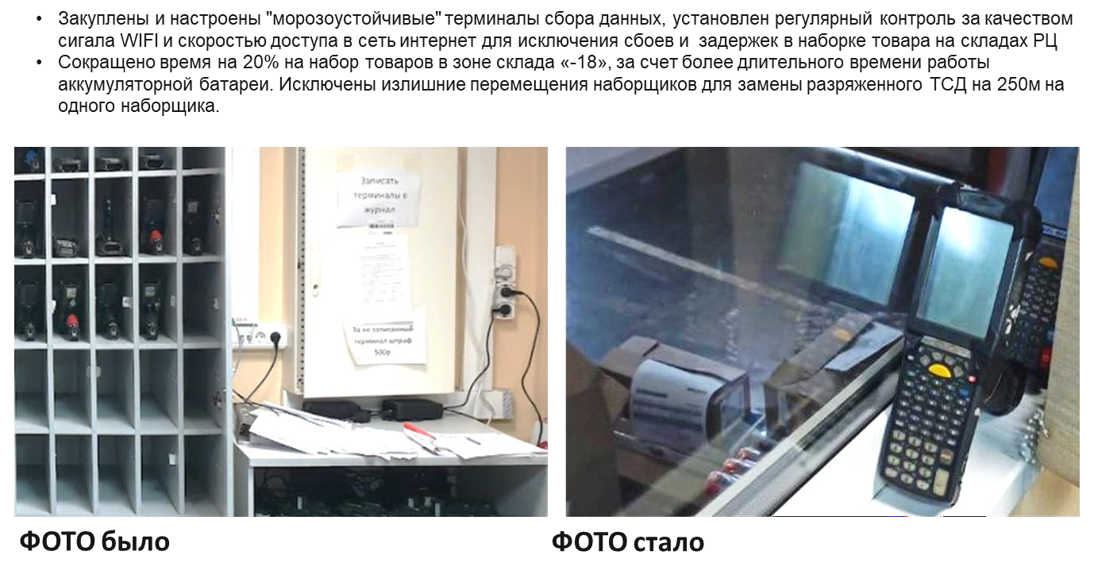
Реализованные решения в проектах повышения производительности труда
Сокращение непроизводительных потерь рабочего времени и сокращение внутренней логистики

Slide 19
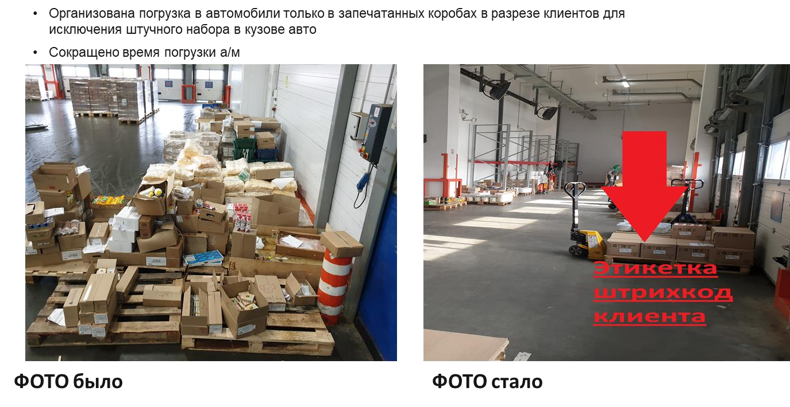
Реализованные решения в проектах повышения производительности труда
Сокращение непроизводительных потерь рабочего времени

Slide 20
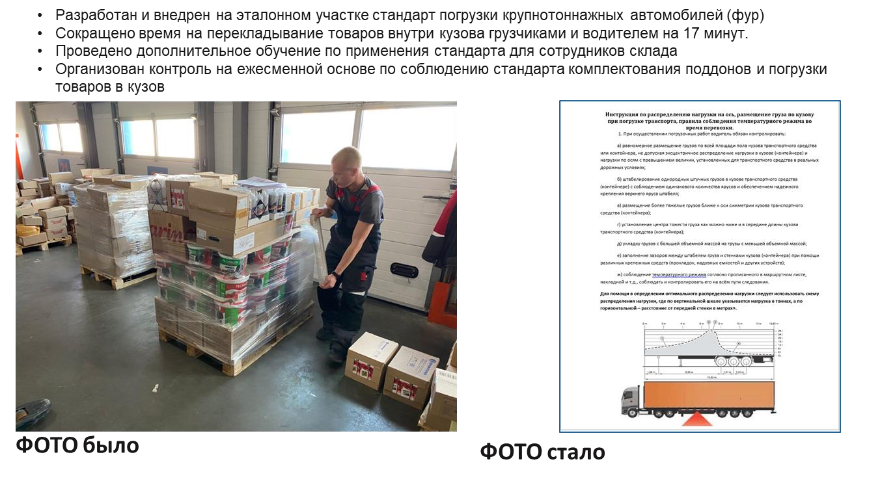
Реализованные решения в проектах повышения производительности труда
Сокращение непроизводительных потерь рабочего времени

Slide 21
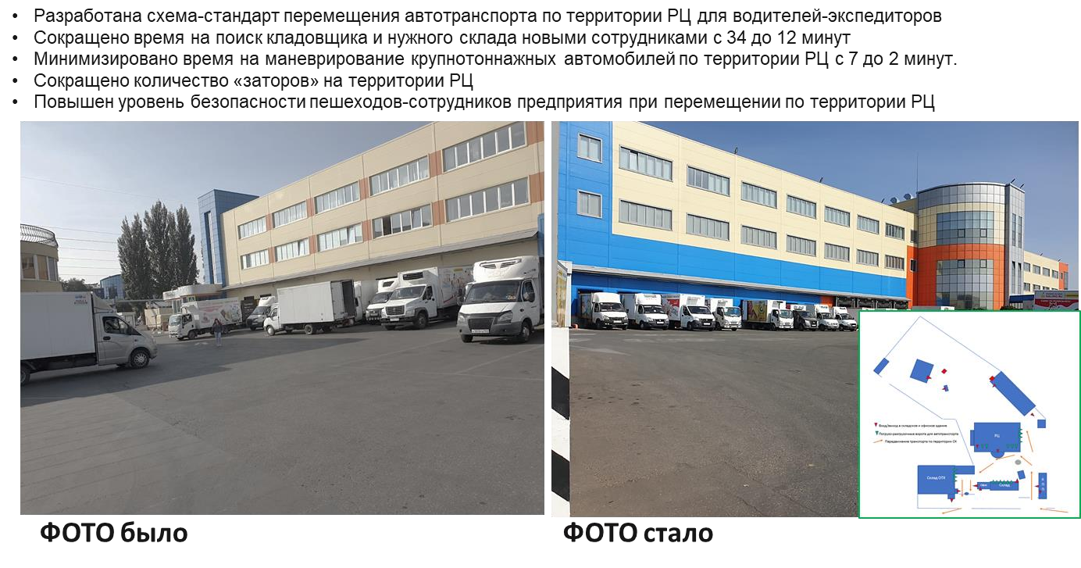
Реализованные решения в проектах повышения производительности труда
Сокращение внутренней логистики

Slide 22
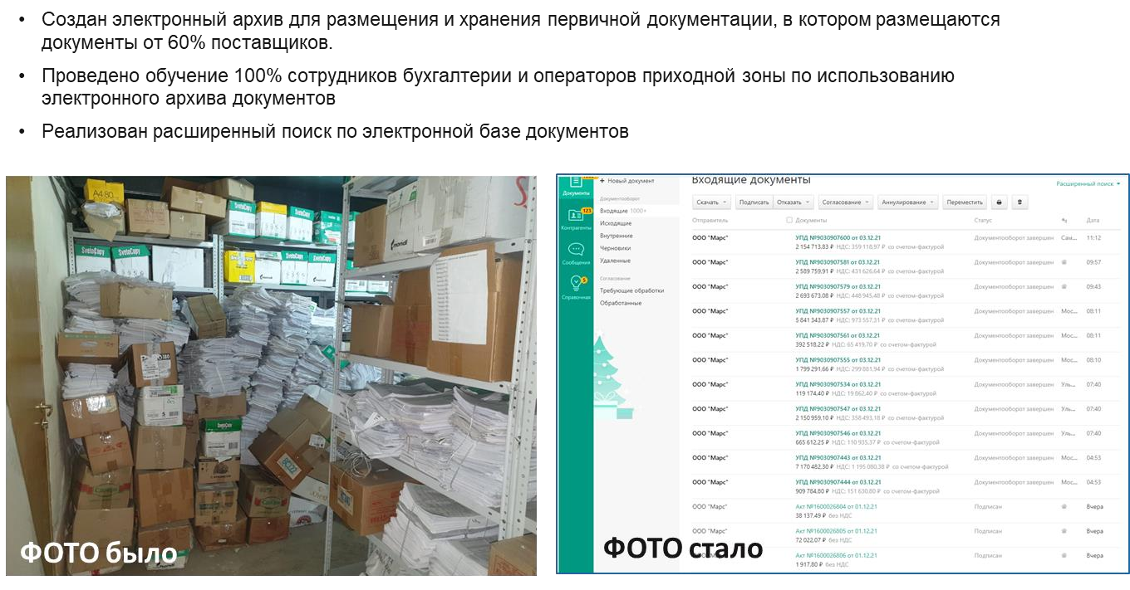
Реализованные решения в проектах повышения производительности труда
Организация 5С на рабочих местах, цифровизация

Slide 23
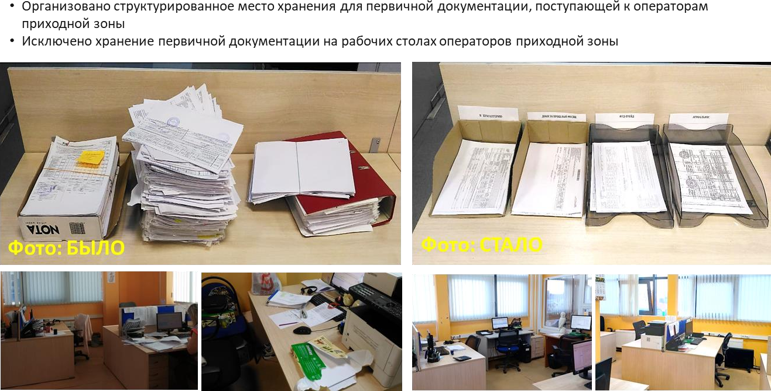
Реализованные решения в проектах повышения производительности труда
Организация 5С на рабочих местах

Slide 24
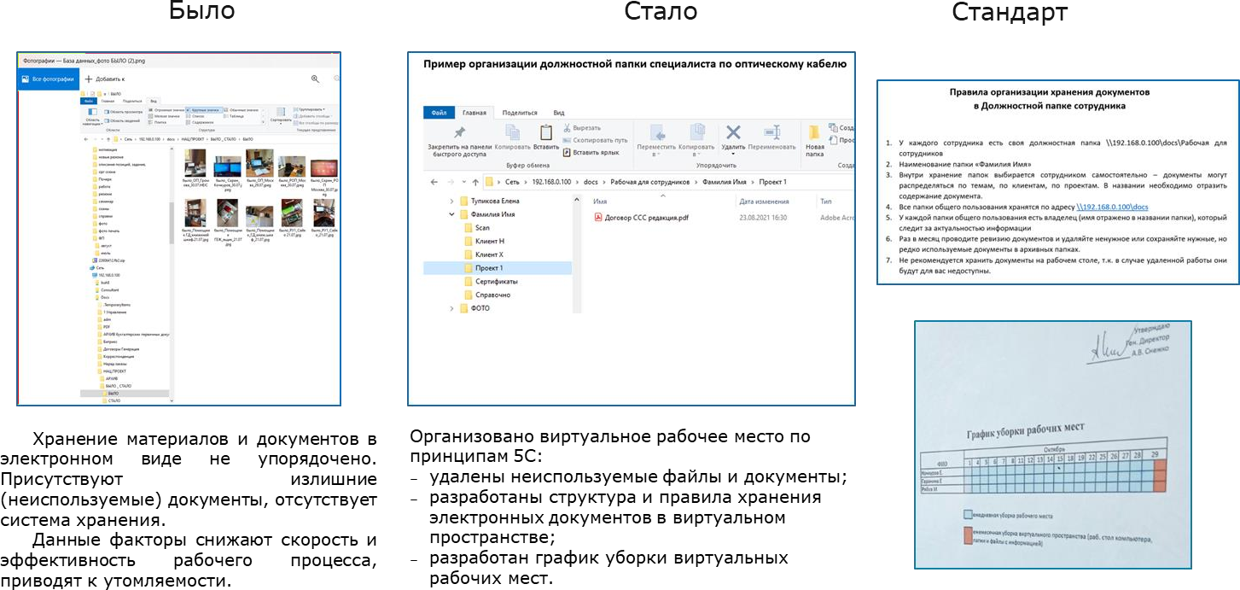
Реализованные решения в проектах повышения производительности труда
Организация 5С в виртуальном пространстве

Slide 25
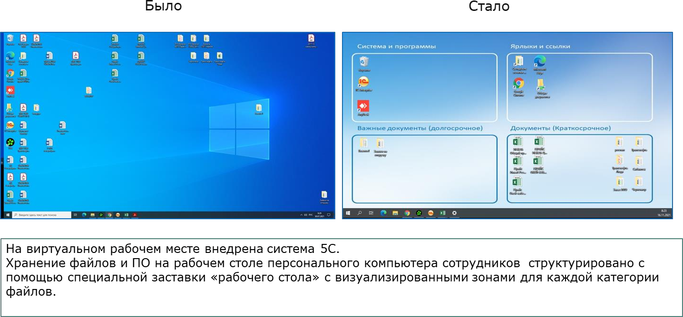
Реализованные решения в проектах повышения производительности труда
Организация 5С в виртуальном пространстве

Slide 26
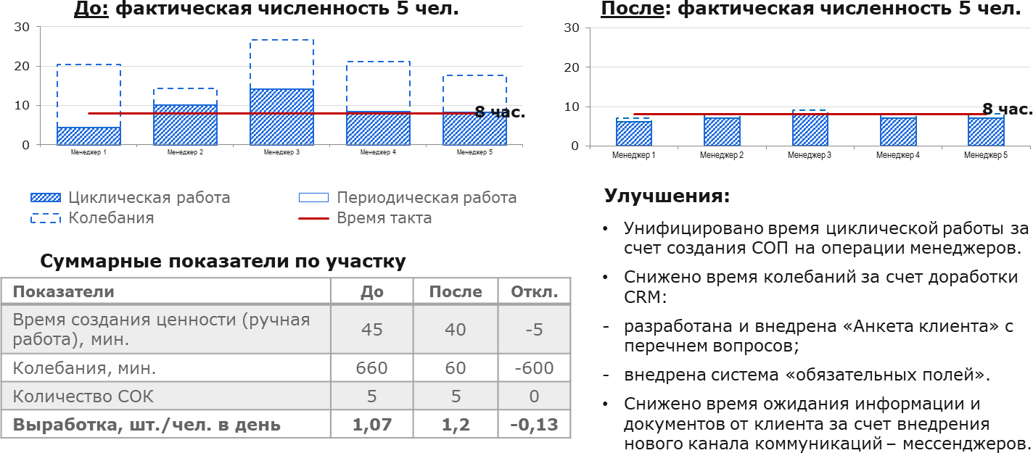
Реализованные решения в проектах повышения производительности труда
Стандартизированная работа

Slide 27
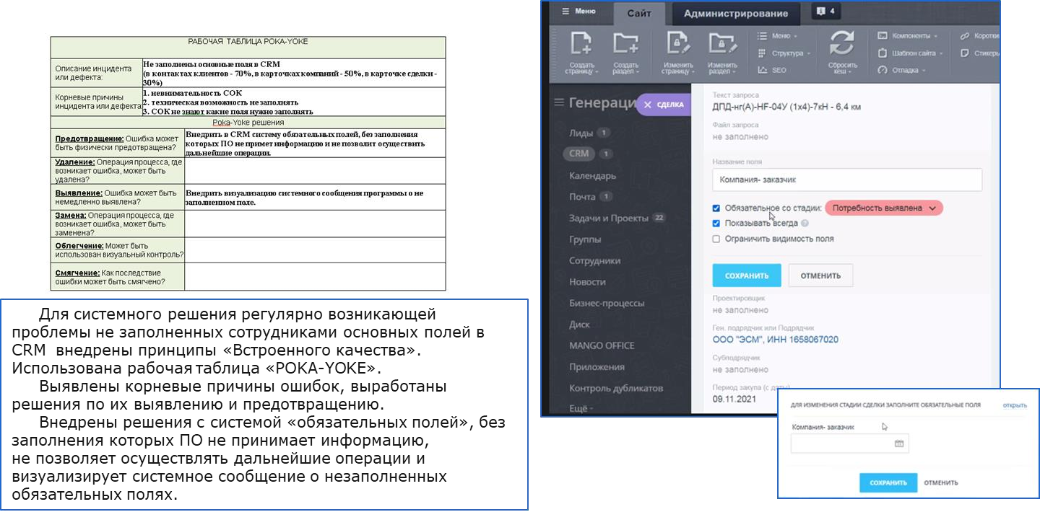
Реализованные решения в проектах повышения производительности труда
Система защиты от ошибок

Slide 28
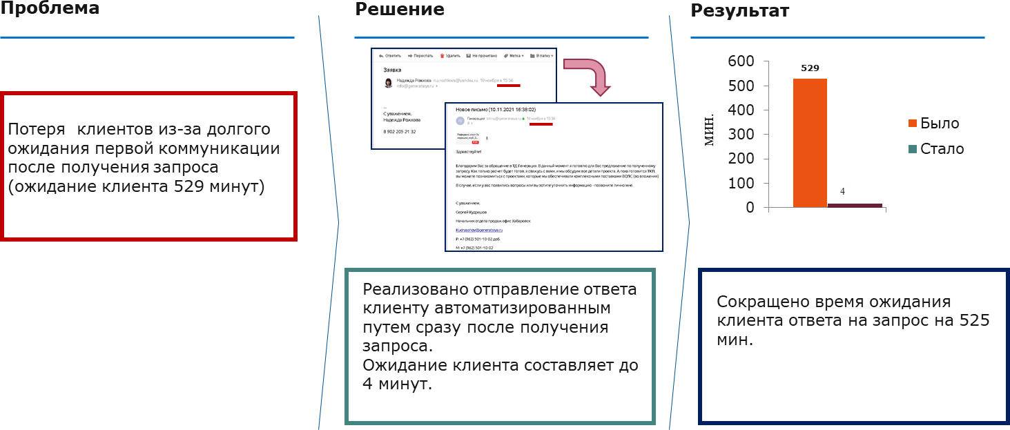
Реализованные решения в проектах повышения производительности труда
Сокращение непроизводительных потерь рабочего времени

Slide 29
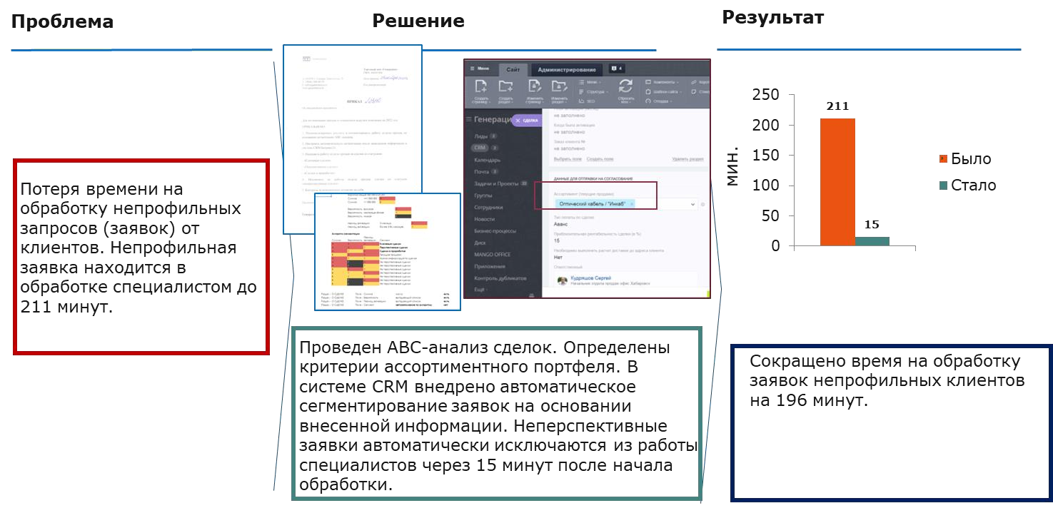
Реализованные решения в проектах повышения производительности труда
АВС-анализ

Slide 30
РЦК – ответственный за реализацию проектов на конкретных предприятиях
3 месяца
3 месяца
Диагностика и целевое состояние 80 % на площадке
Внедрение улучшений (поддержка) 20% на площадке
Проекты по оптимизации бизнес-
процессов (см сл. слайд)
РЦК
Предприятие
Реализация проекта на предприятии включает поддержку по
ключевым направлениям:
Создание потоков-образцов по повышению производительности труда;
Декомпозиция целей предприятия до натуральных
показателей до уровня руководителей участков;
Обучение сотрудников предприятия;
Внедрение методологии проектного управления;
Поддержка мотивации и изменений.
Тиражирование подходов по повышению
производительности труда во всех
производственных и обеспечивающих
процессах

Slide 31





Методика реализации проекта на отдельном предприятии-участнике
Подготовка
(3 месяца)
Развертывание - этап 1
Определение целей и
планирование (3 месяца)
Развертывание - этап 2 Внедрение и тираж решений (3 месяца)
Стабилизация и постоянное совершенствование
(>24 месяцев)
Подписание соглашения
между РЦК и предприятием
Разработка дерева целей, постановка КПЭ
ДЕКОМПОЗИЦИЯ
Внедрение производственного контроля в потоках
Внедрение инфоцентров (ИЦ) предприятия и цехов
Актуализация целей, внедрение
ИЦ в новых потоках
ЦЕЛЕЙ
Анализ текущего и определение целевого состояния, разработка мероприятий
Реализация мероприятий по достижению целевого
состояния
Выбор потоков для оптимизации
Выбор потоков для оптимизации
Реализация мероприятий по достижению
идеального
состояния
ПОТОКИ
Создание участков-образцов
Формирование проектного офиса
Открытие и реализация проектов по оптимизации потоков и процессов
Открытие и
реализация проектов по оптимизации
потоков и процессов
УПРАВЛЕНИЕ
Внедрение системы по
работе с предложениями по улучшениям
ПРОЕКТАМИ
Обучение/стажировка
рабочей группы пилотного проекта по оптимизации потоков
Обучение
участников (членов
Обучение участников (членов РГ) проектов по оптимизации потоков/ процессов
РГ) проектов по оптимизации
потоков/ процессов
ОБУЧЕНИЕ
Обучение руководителей предприятия
Реализация системы мотивации
Реализация системы мотивации
Диагностика предприятия на готовность к изменениям
Внедрение типовых
инструментов мотивации и вовлечения сотрудников
МОТИВАЦИЯ
Реализация плана коммуникаций
Реализация плана коммуникаций
И ВОВЛЕЧЕНИЕ

Slide 32
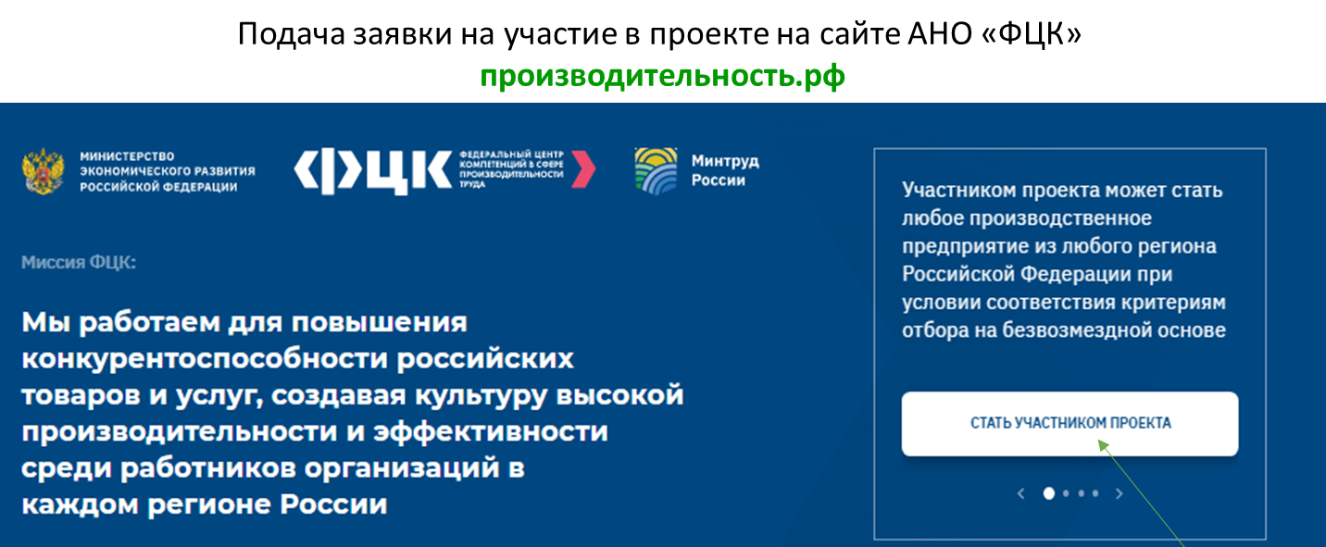

Методика реализации проекта на отдельном предприятии-участнике

Slide 33

Наши контакты
https: //rck86.ru/;
tp@tp86.ru;
Телефон: +7 (3467) 388-235

